Slide 1






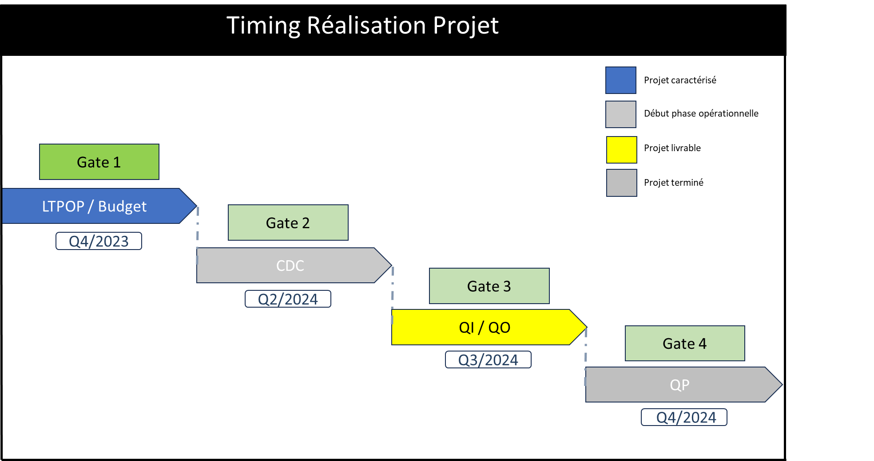

PR-23004 Fil WAAM
 | Transformation par laminage de fil destiné à la fabrication additive. Diversification d’activité Forecreu Innovation Devenir un acteur clé pour la fabrication solution de bobine
 | Augmentation de la charge du kocks Accès au marché de la fabrication additive, fourniture aux marchés aéronautique, défense,…. Les paramètres de gamme pour l’obtention du diamètre le plus petit sur le laminoir. Maîtrise du laminage de fil et des paramètres associés (régulation, dévidoir, enrouleur, …)
 | Leader: PATRICK DELABORDE Team Forecreu: Caroline DaSilva / Quentin Soriano Externe: intervenant Automatisme / Mécanique / Electrique
 | Budget total : 350 k€ => PAM : 50 k€ => Mise en route Kocks : 200 k€ => IRT St Ex : 70 k€ ( sur lequel on récupère 65 k€ en fin de cycle) => manutention, outillage,.. : a définir => intervention S.Genet : a définir
 | Devis ACC : 110 k€ Devis ATI : caler réunion sur site pour la partie mécanique (S42) Devis Hexadus : concurrence d’ACC pour comparatif des devis
 | Collecter et construire le CDC pour l’élaboration de la gamme Positionner les interventions sur le Kocks avec la supply Chain Définir les éléments pour fonctionnaliser le process (soit issu de fil soit issu de barres) Organiser et planifier Laminage Forecreu + Tréfilage Erasteel Equipements des bobines, manutention des bobines,…
Analyse des Risques
Stratégique | Gestion du flux | M | Définir clairement la ligne de conduite à tenir
QSE | Inadéquation au SMQ | L
Tactique | Intégration atelier mal défini | M | Accompagnement prestataire
Exécution | Opposition à la démarche | M | Pédagogie / Communication / Appui Hiérarchique
Commerciale | Marché global | H
Finance | Dérive budgétaire | L
Supply-Chain | Incapacité à exploiter | L
G1
Q4/2023
LTPOP
Budget
G2
Q2/2024
CDC
G3
Q3/2024
QI QO
G4
Q4/2024
QP
Défi-titane :
Titane recyclé PAM (collaboration IRT St Exupéry) → 70 000€ (récup 65 k€)
France Titane :
Tréfilage ERASTEEL
Laminage Kocks
Objectif : Définir un CDC d’achat

Slide 2
Timing Réalisation Projet
Projet caractérisé
Début phase opérationnelle
Gate 1
Projet livrable
Projet terminé
LTPOP / Budget
Gate 2
Q4/2023
CDC
Gate 3
Q2/2024
QI / QO
Gate 4
Q3/2024
QP
Q4/2024

